Slide 1
숨은 강아지 찾기 게임
20191675 조현진

Slide 2

[ 기본 기능 소개 ]
● 깔지않고 가볍게 즐길 수 있는 게임 구현
● 간단한 게임 플레이를 통한 도전 정신 유발
● 아이들의 기억력&순발력 향상
● 어르신들의 컴퓨터 활용능력 증진&치매 예방

Slide 3
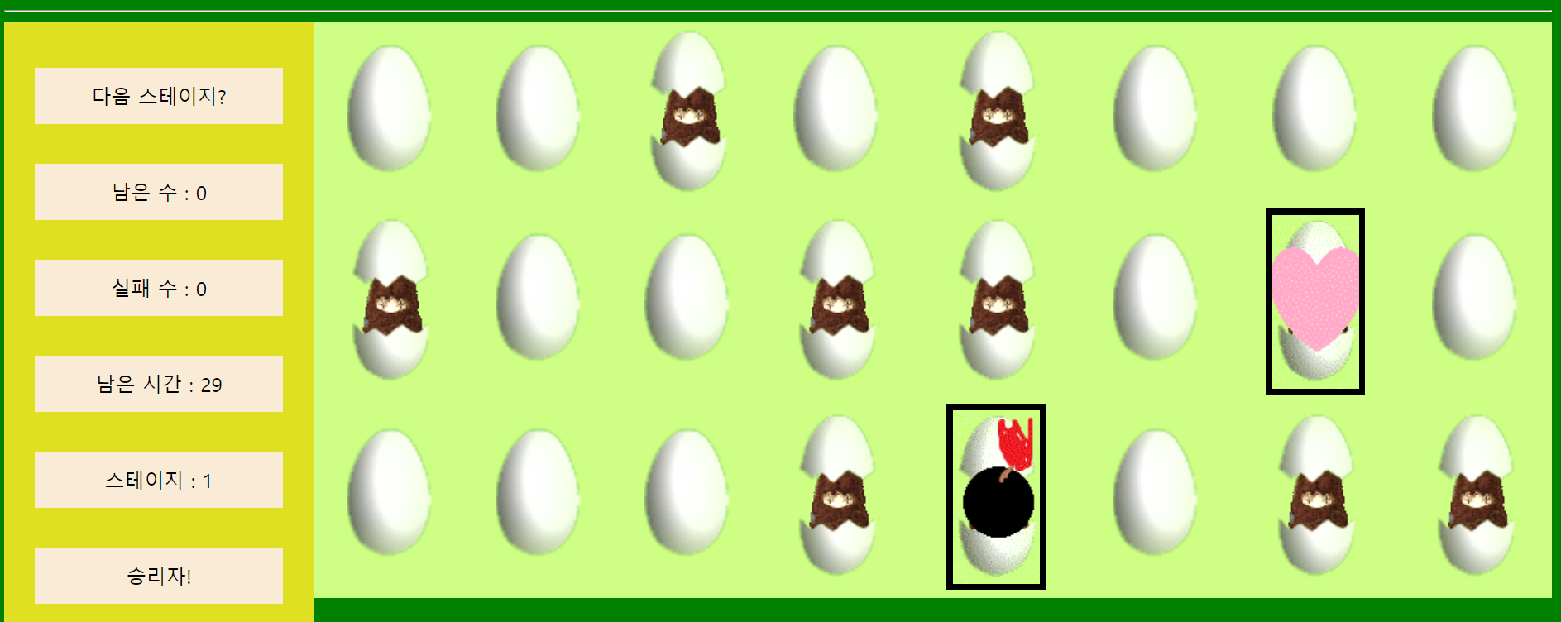
[ 게임 실행화면 ]

Slide 4
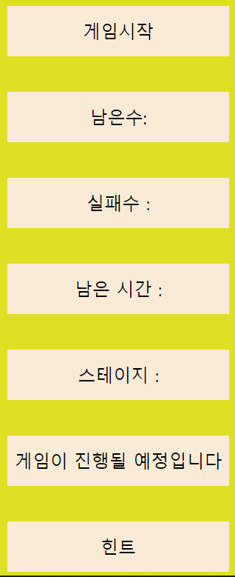
[ 기본 기능 설명 ]
◆ 게임 시작
● 기본 메뉴는 게임시작, 남은 강아지의 수, 실패 횟수,남은 시간,
스테이지, 툴팁, 힌트로 구성됨
● 게임시작 버튼을 누르면 스테이지에 따라 강아지 수,남은 시간,
보여지는 시간이 부여됨
● 일정 시간동안 숨어위치가 보여지고 시작하면 시간 내에 그 강아지
들이 숨어있는 위치를 모두 찾아내는 게임

Slide 5
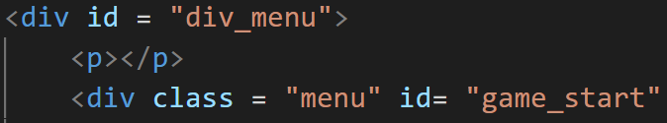
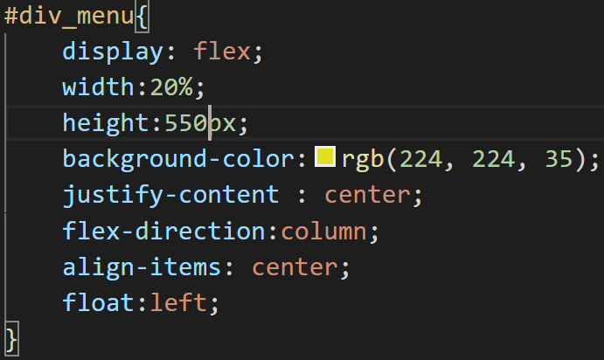
[ CSS 코드 설명 ]
◆ CSS 코드
● body는 크게 div_menu, div_head 2가지 div태그로 구성
● div_menu 안에는 각 메뉴를 div태그로 만듬, 이들은 모두
같은 형식을 가지고 있으므로 menu class로 통합
● div_menu id를 가진 div 태그는 float:left를 이용해 왼쪽
에 붙었고 flex 속성을 이용하여 div_menu안에 있는 요소들
을 세로로 가운데 정렬 시켰음

Slide 6

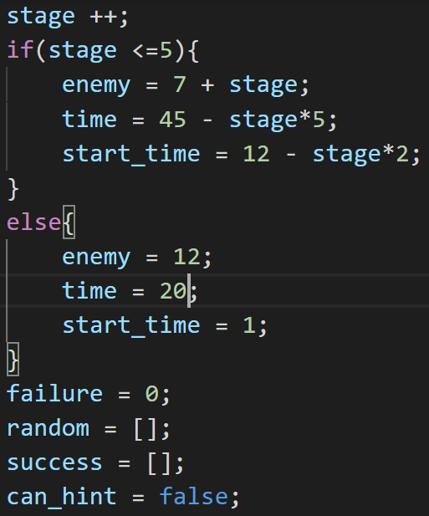
[ 기본 기능 코드 설명 ]
◆ 게임 시작 코드
● [게임시작]을 누르면 onclick 이벤트가 전달되어
set함수가 실행됨
● set함수는 강아지 수인 enemy, 스테이지를인 stage,
제한시간인 time, 초기 표시 시간인 start_time, 실패
횟수인 failure, 강아지가 숨어있는 이미지 객체 배열인
random, 숨어있는 위치를 맞춘 이미지 객체 배열인 success
, 힌트 사용여부를 표시하는 can_hint를 모두 초기화

Slide 7
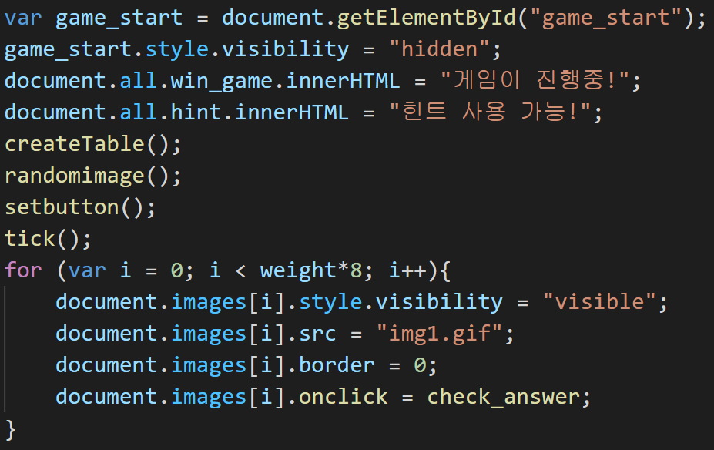
[ 기본 기능 코드 설명 ]
◆ 게임 시작 코드
● [게임시작]이 사라지고 일부 메뉴가바뀌게 됨
● 이미지가 들어갈 표를 구성해주는 createTable(),
랜덤으로 강아지 위치를 정해주는randomimage(),
메뉴들의 내용을 갱신시켜주는 setbutton, 시간을
흐르게 하는 tick()을 작동시키고, createTable에서
만든 이미지들의 소스를 닫혀있는 그림인 img1.gif로
설정후, 각 이미지들에 onclick 이벤트로 check_ans
wer를 연동시켜줌

Slide 8
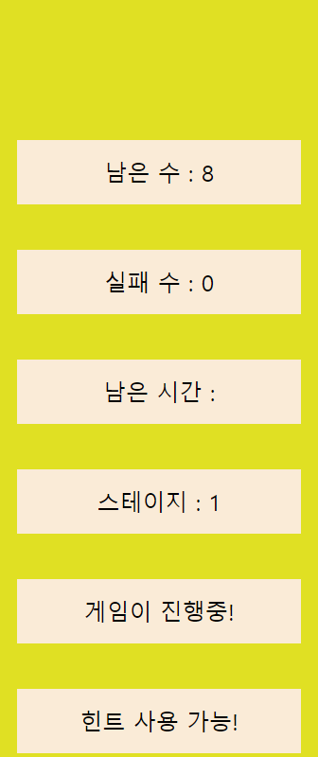
[ 코드별 게임 실행화면 ]
◆ 게임 시작 버튼이 사라진 모습

Slide 9
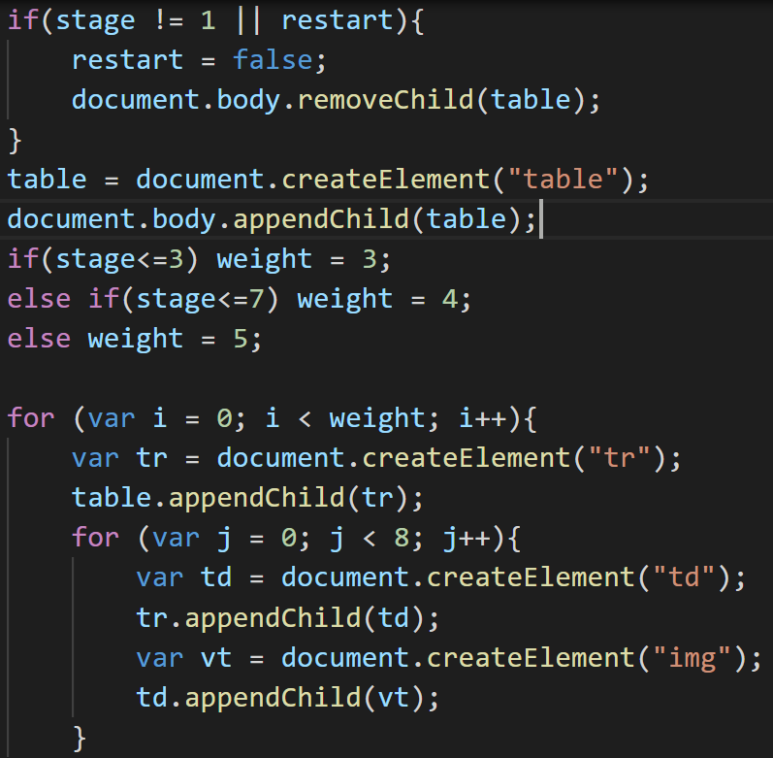
[ 기본 기능 코드 설명 ]
◆ create_table()
● stage가 1이 아니거나 재시작인경우, 기존에 있던 표를 제거
● table 객체를 만들어주고 stage에 따른 가중치를 부여
● 이중 포문을 통해서 세로, 가로 행렬 형태의 표를 만듬.
이때, 행이 될 tr의 개수는 위에서 부여한 가중치의 수가 되며
열의 개수는 8개로 고정. 또한 열을 만들때, 각각 칸에 이미지
객체를 만들어줌

Slide 10
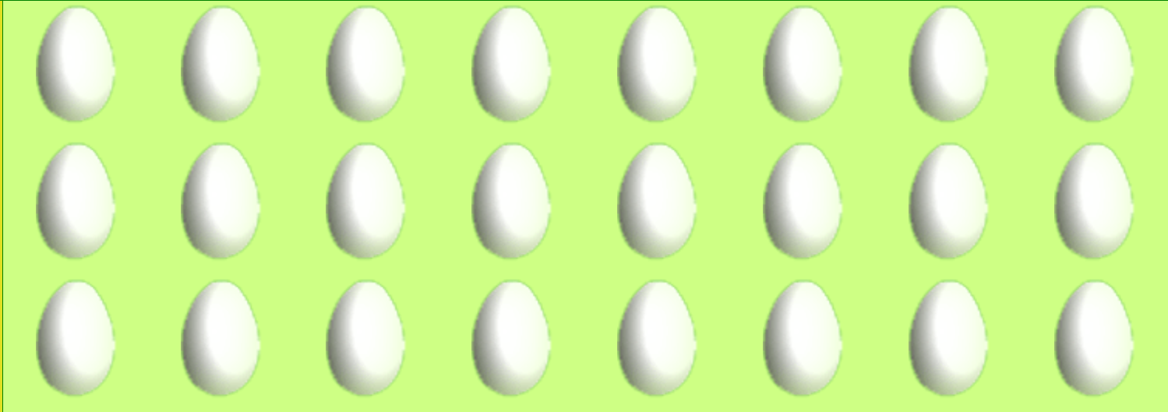
[ 코드별 게임 실행화면 ]
◆ 1스테이지라 3*8 크기의 표가 생성되고 이미지가 잘 들어감

Slide 11
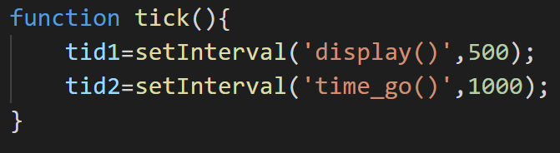
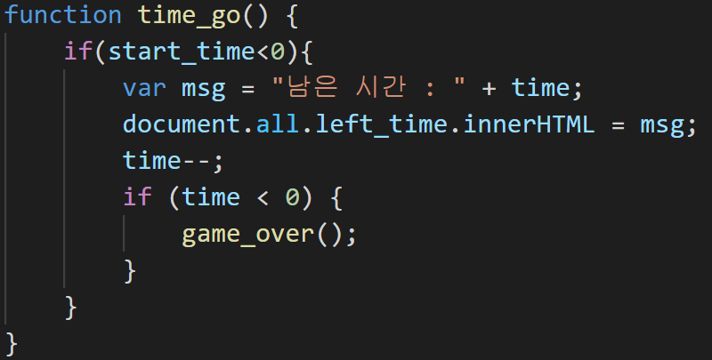
[ 기본 기능 코드 설명 ]
◆ tick()
● display()와 time_go()를 위한 tick인 tid1과 tid2를
각각 만들어줌
● tid1는 0.5초 간격으로 display()를, tid2는 1초 간격
으로 time_go()를 반복함
● time_go()는 display()에서 숨어있는 강아지를 보여
주는 시간인 start_time이 끝나면 set에서 설정한 제한
시간을 흐르게하고 표시, 시간이 0이되면 게임오버

Slide 12
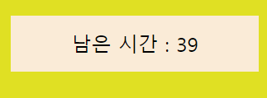
[ 코드별 게임 실행화면 ]
◆ 남은시간이 스테이지에 따라 부여

Slide 13
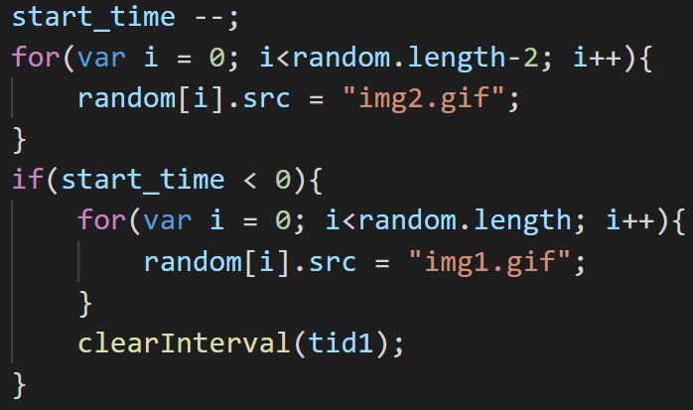
[ 기본 기능 코드 설명 ]
◆ display()
● tick()에서 호출됨
● 1번 실행될때마다 start_time을 1씩 감소시킴 => 0.5초
● random 배열의 random.length-2보다 작은 인덱스의
이미지들을 일정시간동안 img2.gif로 변경하여 위치를 알
려줌
● start_time이 다되면 보여줬던걸 다시 감추고 tid1
tick을 지움 (안지울시 img1.gif로 바뀌는 작업이 반복됨)

Slide 14
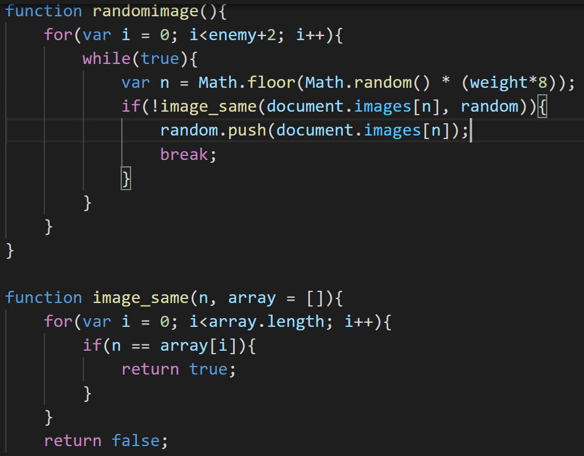
[ 기본 기능 코드 설명 ]
◆ randomimage(), image_same()
● randomimage()는 주어진 표의 이미지들 중에서
임의로 몇개를 뽑는 함수
● 임의로 0~23까지 숫자중 하나를 뽑고 random 배열에
존재하는지 확인 후, 없다면 random 배열에 추가함, 중
복일 경우 다시 뽑음. 이 작업을 강아지수 만큼 반복
● image_same()은 인자값으로 확인할 대상과 배열
을 넣고 대상이 배열안에 존재하는 확인하는 함수

Slide 15
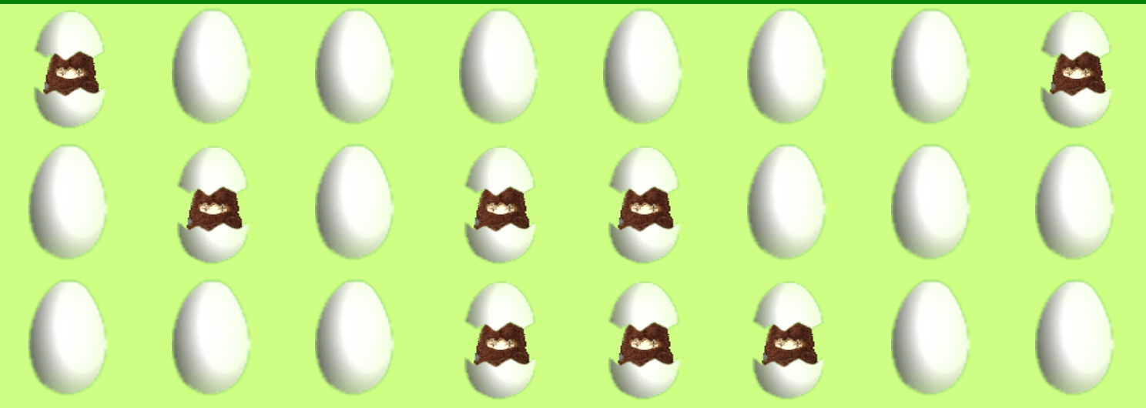
[ 코드별 게임 실행화면 ]
◆ 시작하기전 강아지 위치가 랜덤하게 생성되고 일정시간 보임

Slide 16
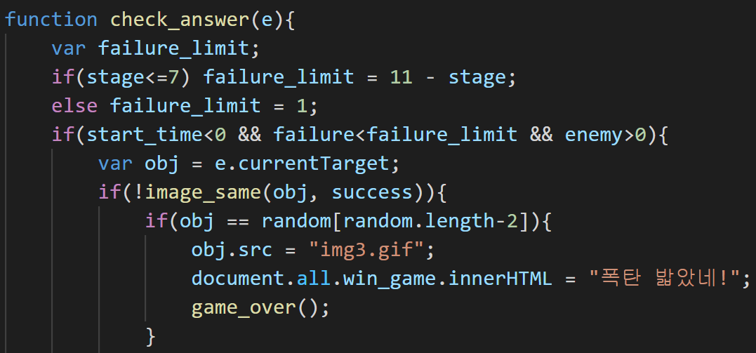
[ 기본 기능 코드 설명 ]
◆ check_answer
● onclick발생시, 이벤트를 인자로 받음
● 실패 횟수는 7스테이지 밑은 11-stage이상시,
그 이후는 한번 실패시 게임오버
● display()의 작업이 끝났고, 게임에서 승리하거나
게임오버 시에는 실행 x
● obj와 success를 비교하여 존재시 실행 x (이미 정답을 찾은 경우)
● 만약 게임이 진행중 상태라면, obj는 현재 이벤트 타겟 객체가 되고 이를 비교함 (ex:만약 random.leng th -2일경우는 폭탄, 아이템관련 내용은 후술)

Slide 17
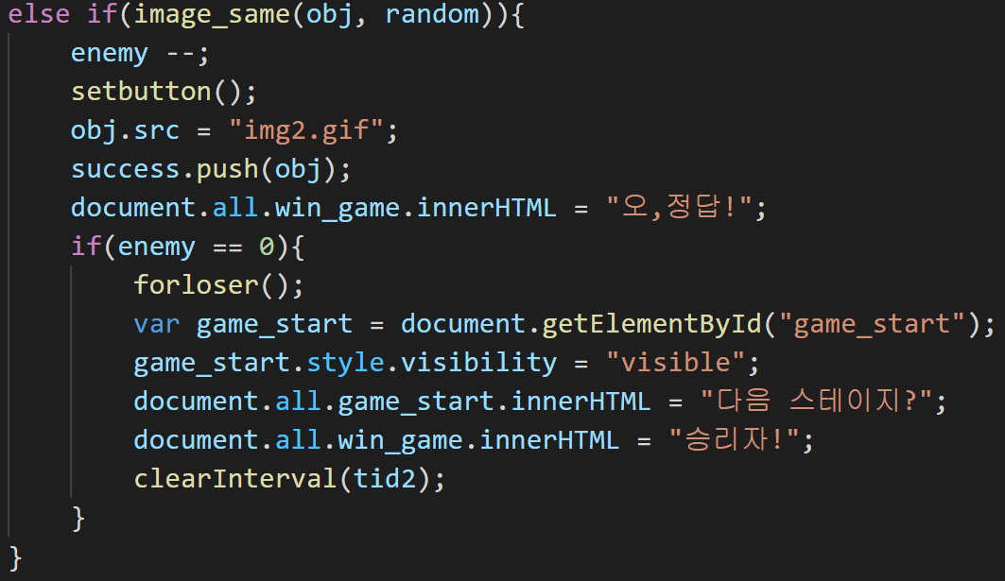
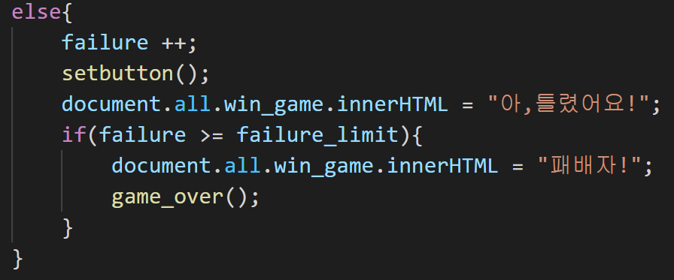
[ 기본 기능 코드 설명 ]
◆ check_answer
● obj가 폭탄이나 구원 아이템이 아닐 경우, 숨어 있는 위치거나
아니거나 둘 중 하나가 됨
● image_same()에 obj와 random배열을 비교해서 존재하면
정답을 찾은 경우 이므로 enemy를 1감소, success 배열에 추가,
이미지를 img2.gif로 바꿔줌, 이때 enemy가 0이면 모두 찾은것
이므로 승리 문구를 띄워주고 다음 스테이지로 가는 버튼 생성
● 만약 random에 없으면 정답이 아닌것 이므로 실패 횟수 추가,
최대 실패 가능 횟수이상 실패횟수가 올라가면 게임오버

Slide 18
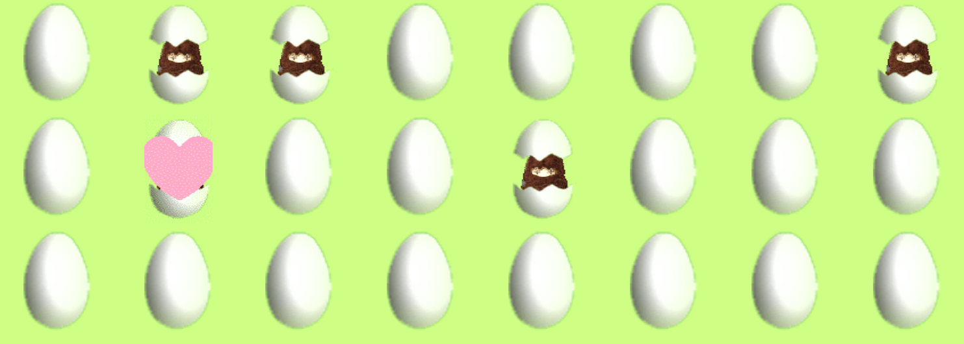
[ 코드별 게임 실행화면 ]
◆ 아이템 또는 강아지 위치를 클릭하면 정상적으로 보임

Slide 19
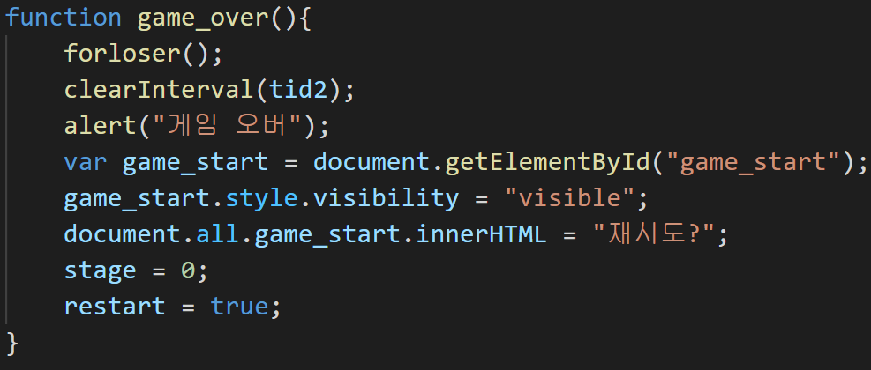
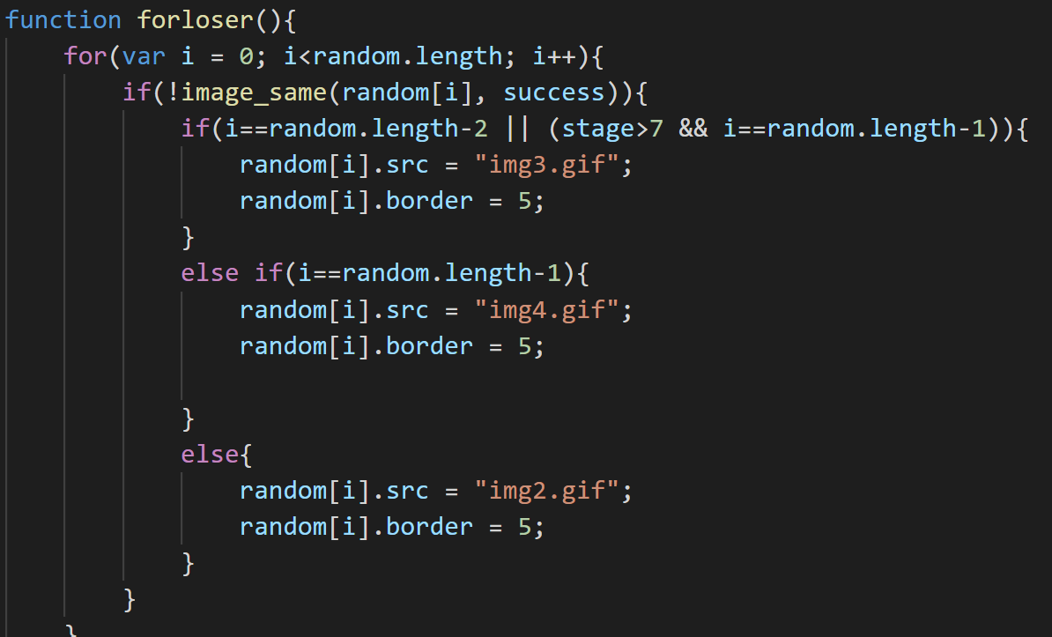
[ 기본 기능 코드 설명 ]
◆ game_over(), forloser()
● 폭탄을 밟았거나 시간 초과시 game_over()작동
● game_over()작동시, 못찾은 것들을 보여주는 함수인 forloser()
가 작동되며 재시도 버튼이 등장, stage 초기화
● forloser()함수는 random배열의 각 이미지 객체를 image_same
()함수를 이용하여 success 배열안의 이미지 객체와 대조하면서
내가 못찾은 강아지 + 아이템 위치를 테두리로 표시해서 보여줌
● forloser()함수는 승리시에도 아이템 위치 표시를 위해 작동

Slide 20
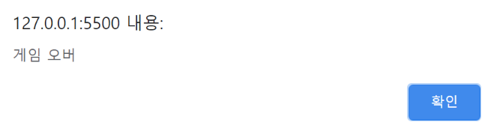
[ 코드별 게임 실행화면 ]
◆ 게임오버시, 경고창이 뜸

Slide 21
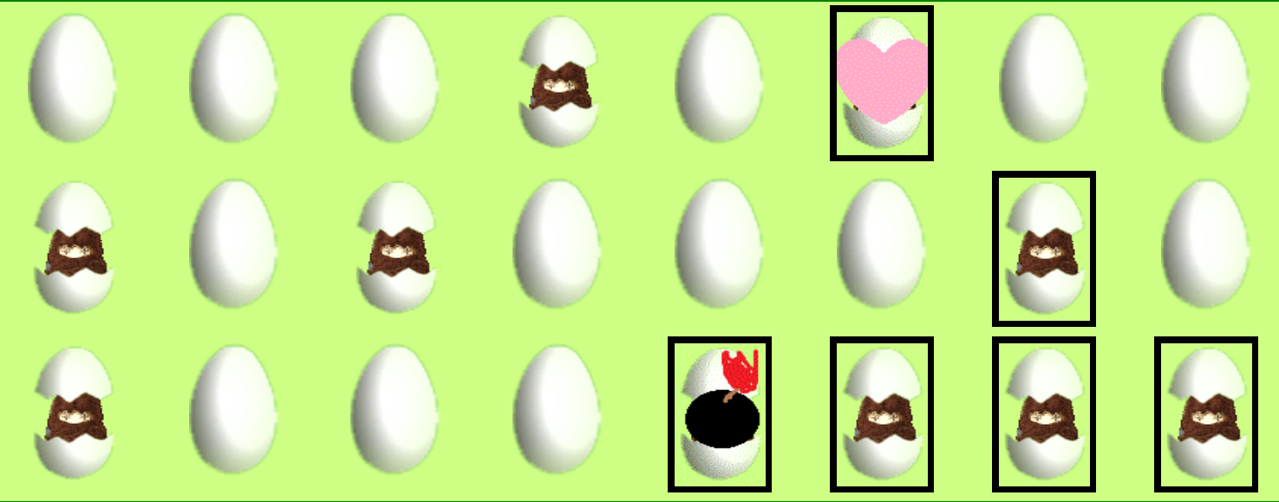
[ 코드별 게임 실행화면 ]
◆ 내가 못찾은 강아지 및 아이템의 위치를 표시해줌

Slide 22


[ 추가 기능 소개 ]
◆ 아이템 추가
● 폭탄 및 구원 아이템 추가
● 스테이지 시작 시, 강아지가 숨어있지 않은 구역
중 각각 한곳에 랜덤하게 생성 (공개 x)
● 폭탄 선택시, 실패횟수 관계없이 즉시 게임오버
● 구원 아이템 선택시, 실패횟수를 0회로 초기화
● 8스테이지 부터는 구원 대신 폭탄이 2개 등장

Slide 23

[ 추가 기능 소개 ]
◆ 스테이지 추가
● 현재 스테이지에서 승리 다음 스테이지로 넘어감
● 스테이지마다 바뀌는 것은 숨어있는 강아지 수,
제한시간, 숨어있는 위치를 보여주는 시간, 최대 실패
제한 횟수, 게임 판의 크기, 폭탄의 개수임
● 7스테이지까지는 스테이지에 따른 가중치 부여로 수치가 바뀌지만 7스테이지 이후부터
같은 값으로 고정됨

Slide 24

[ 추가 기능 소개 ]
◆ 힌트 추가
● 힌트 기능 추가
● 스테이지마다 한번씩 사용 가능
● 찾지못한 강아지가 숨어있는 구역 중 각각 한곳에 랜덤하게 공개
● 이미 한 스테이지에서 힌트를 사용했다면 다시 사용 불가능
● 개발자가 코드 한줄 주석처리를 통해 치트 기능으로도 전환 가능

Slide 25
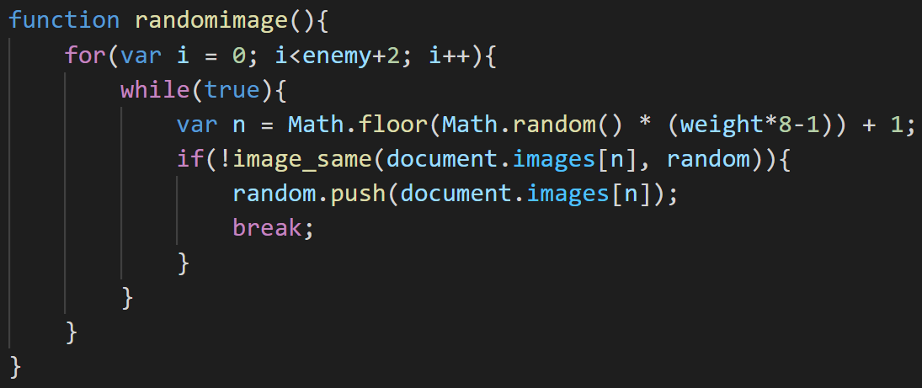
[ 추가 기능 코드 소개 ]
◆ 아이템 생성
● randomimage 함수에서 숨은 강아지 수
+2 만큼 이미지 배열을 생성 (random.length
-1 == 폭탄, random.length -2 == 구원)
● 나머지 기능들은 위에서 설명한 random
image의 작동원리와 동일

Slide 26
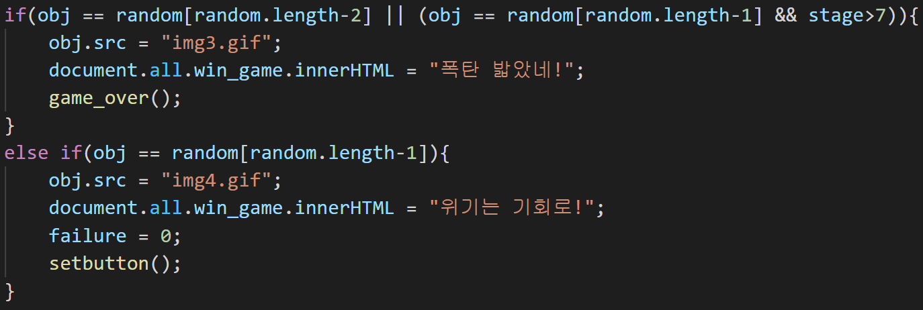
[ 추가 기능 코드 소개 ]
◆ 아이템 작동
● check_answer함수에서 아이템 선택 처리
● 클릭한 이미지가 random.length-1, random.
length-2에 해당하는 아이템과 동일할 경우
각각의 아이템 기능 발동
● stage 8 이상부터는 두 아이템이 모두 폭탄
으로 처리됨

Slide 27
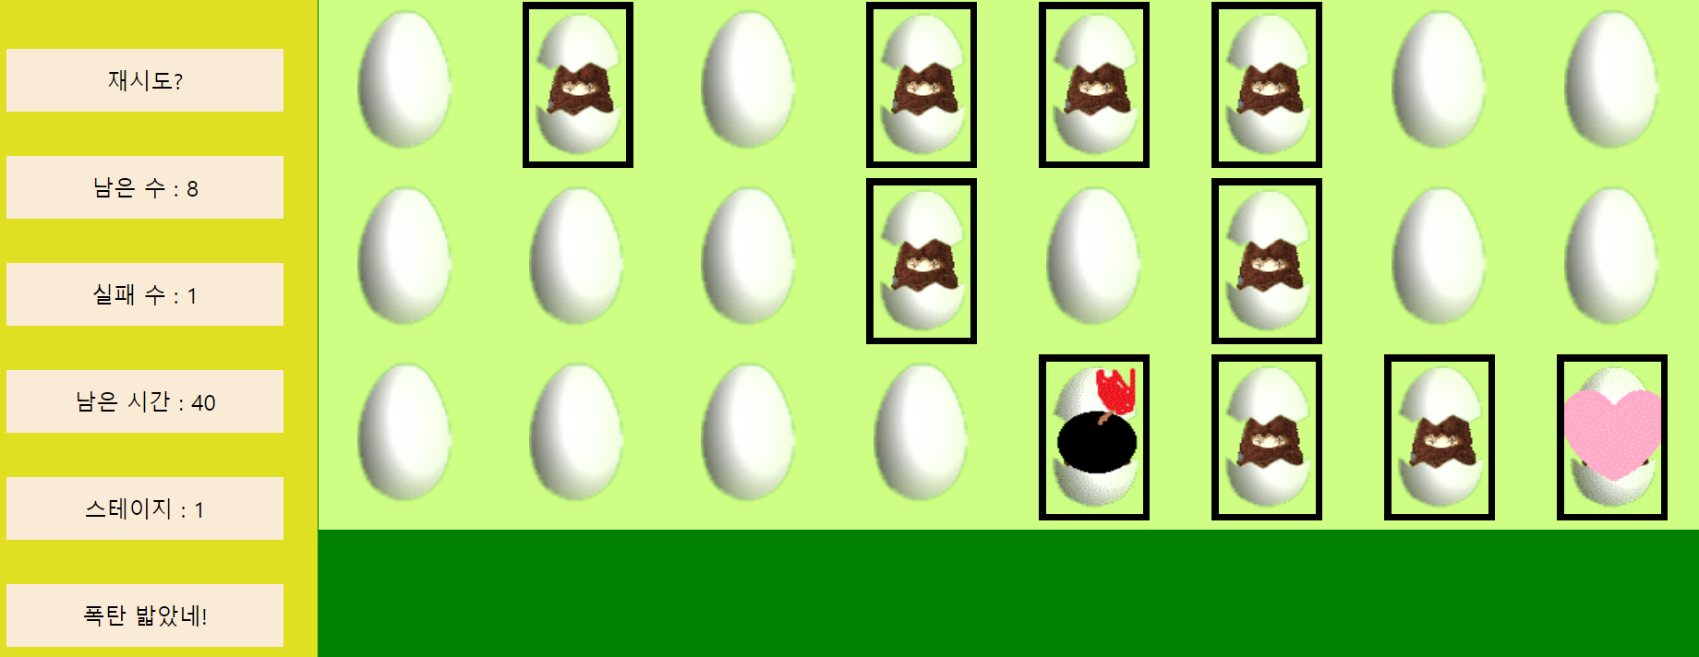
[ 코드별 게임 실행화면 ]
◆ 폭탄을 밟아 스테이지와 무관하게 게임오버

Slide 28
[ 추가 기능 소개 ]
◆ 스테이지 추가
● stage에 영향을 받는 함수들이 존재 => set(), create_table(), random_image(), check_answer()
-> 자세한 코드는 앞에 기본 기능 코드 소개에 각 함수 파트를 참조바람
● set() => stage 5 이하에서는 강아지 수가 7+stage, 제한 시간은 45-stage*5, 초기 대기 시간은 12-stage*2로 적용, 그 이후는 강아지수는 12, 시간은 20, 대기 시간은 1로 고정
● create_table() => stage별로 가중치 부여, 3이하에선 3, 4~7에선 4, 그 이후는 5 -> 가중치*8
크기의 게임판이 생성됨, random_image()에선 0~(가중치*8-1)사이의 난수가 생성
● check_answer() => 7스테이지 이하에서는 실패 제한이 11-stage로, 그 이후는 1번으로 고정

Slide 29
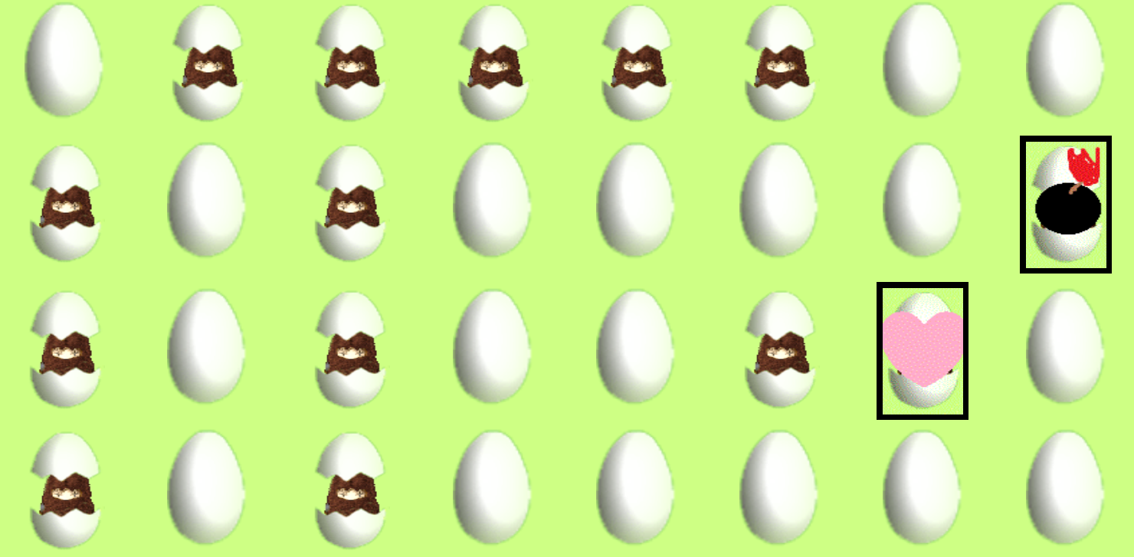
[ 코드별 게임 실행화면 ]
◆ 스테이지가 늘어나 판이 커지고 강아지 수가 늘어남

Slide 30
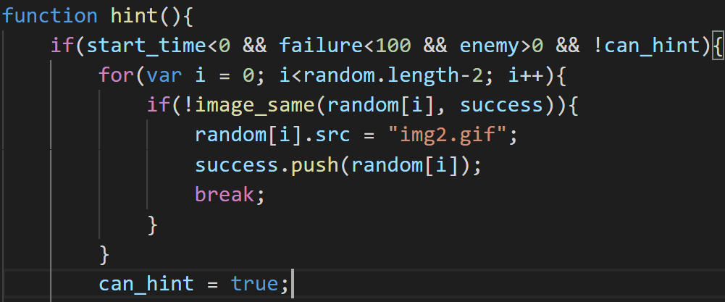
[ 추가 기능 코드 소개 ]
◆ 힌트 생성
● 힌트 사용시, random배열에 이미지 객체들을 image_
same()함수를 이용하여 success배열의 객체들과 비교,
만약 찾았으면 찾지 못한것을 하나 표시 해준후 반복종료
● 힌트 사용시, 더이상 힌트가 작동되지 못하도록 can_
hint = true로 바꿔줌 => 이부분을 주석처리시 치트가 됨
● 이후 알고리즘은 check_answer()부분의 맞는것을 클릭했을때 발동하는 알고리즘과 동일

Slide 31
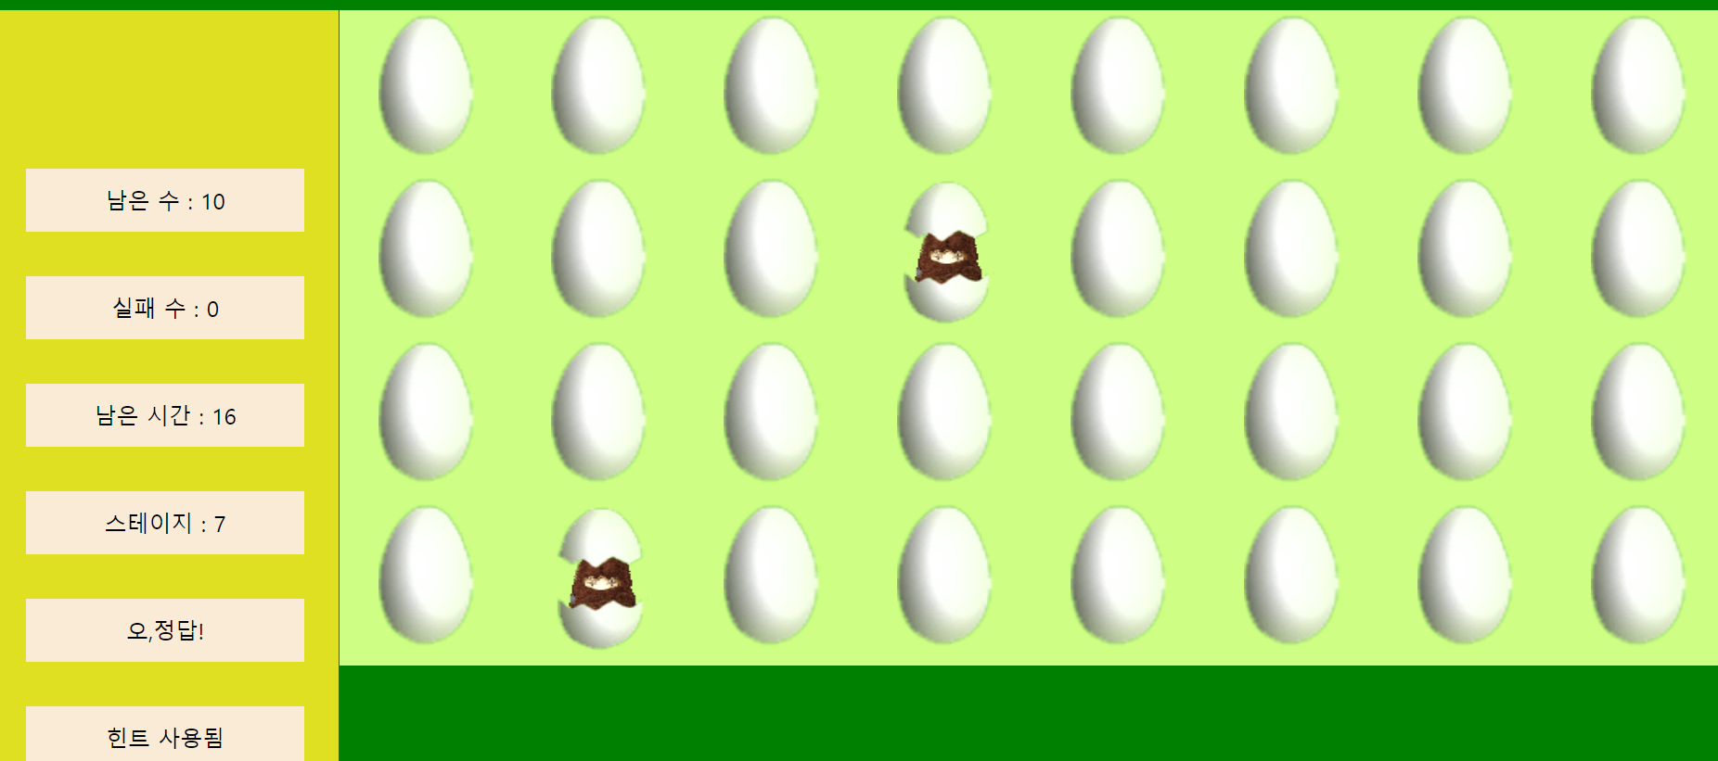
[ 코드별 게임 실행화면 ]
◆ 힌트를 사용해 내가 모르는 위치를 밝혀냄

Slide 32
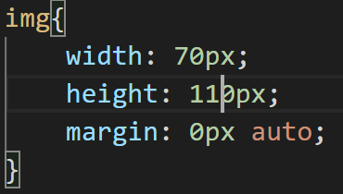
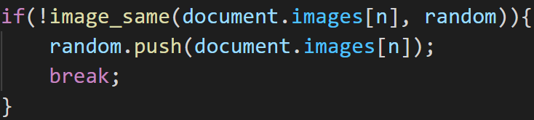
[ 한계의 직면 ]
● 이미지 크기가 달라서 계속 표가 늘어났다가 줄었다
한다 => css코드에서 이미지 크기를 고정해 줌으로 해결
● set에서 각 이미지에 이벤트 리스너를 연결해줄 때
이미지 자체의 인덱스값을 넘겨줄 수 없었다 => random
배열에 인덱스를 넣어 비교하는 방법 아닌 이미지 객체
자체를 넣음, 이벤트 리스너를 통해선 이벤트 대상을 전달
해줄 수 있으므로 둘의 객체가 같은지 비교해주면 됨
● 제대로 클릭안하면 잘 안눌림 => 한계의 직면

Slide 33
감사합니다!

